Slide 1
Деление десятичных дробей на натуральное число
Муниципальное бюджетное общеобразовательное учреждение средняя общеобразовательная школа №30 имени А.И.Колдунова

Slide 2
Цели урока:
Отрабатывать умения и навыки выполнения деления десятичной дроби на натуральное число;
Развивать самостоятельность в деятельности;
Развивать интерес к математике.

Slide 3
Выполни действия:
22,2:2=
10,6:2=
1,6:2=
4,4:4=
32,2:2=

Slide 4
Выполни действия:
13,1·0,01=
12,7·0,01=
14,5·0,01=
26,5·0,01=
27,5·0,01=

Slide 5
Выполни действия:
0,131·10=
0,427·10=
0,245·10=
0,5065·10=
0,3075·10=

Slide 6
Выполнение упражнений по теме
№ 1340

Slide 7
Физкультминутка

Slide 8
Самостоятельная работа
ДМ №№ 280(а-е)
страница 46.

Slide 9
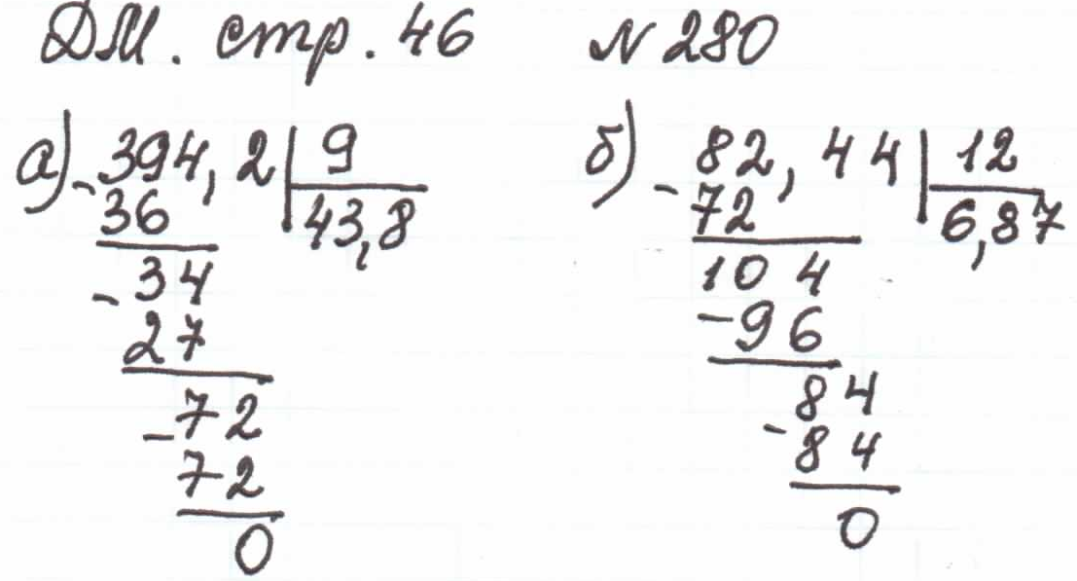
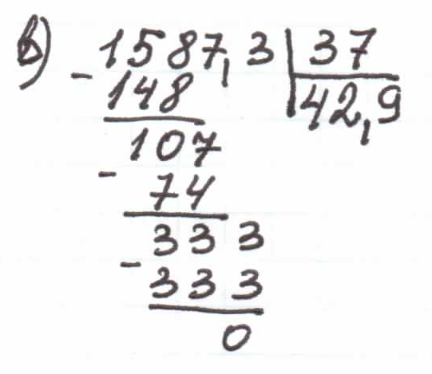
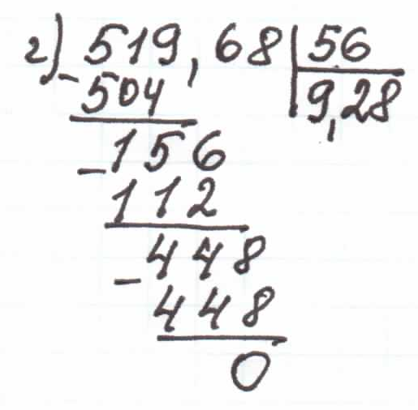
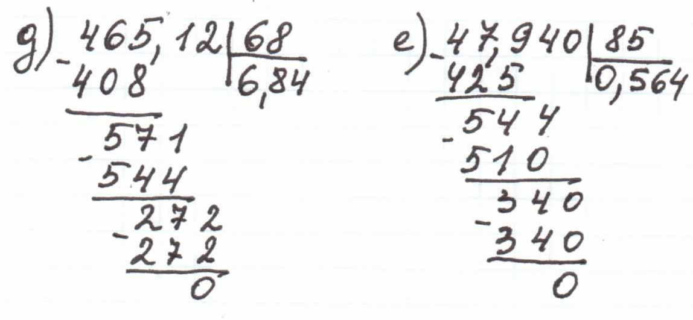

Slide 10
Домашнее задание
П.35,
№1375(2столбик),
№1376,
№1377.
УДАЧИ!

